Slide 1

Генерал неба…

Slide 2

Много лет прошло с момента окончания самой кровопролитной войны в мировой истории. Великая Отечественная война унесла жизни более 27 миллионов советских людей. Горе пришло в каждый дом. В годы войны совершались невероятные подвиги: на земле, в небе, на железных дорогах, в госпиталях. Тысячи участников Великой Отечественной были награждены орденами и медалями за человеческий, гражданский подвиг, совершённый в годы войны. Некоторые стали героями Советского Союза.

Slide 3

Наверное, самым важным фактором победы советского народа в Великой Отечественной войне стал массовый героизм.
Сегодня я расскажу о герое – летчике Великой Отечественной войны, который навечно вписал свое имя в этот героический список

Slide 4
Цель:
Познакомить учащихся с героем советского союза – Арсением Васильевичем Ворожёйкиным

Slide 5
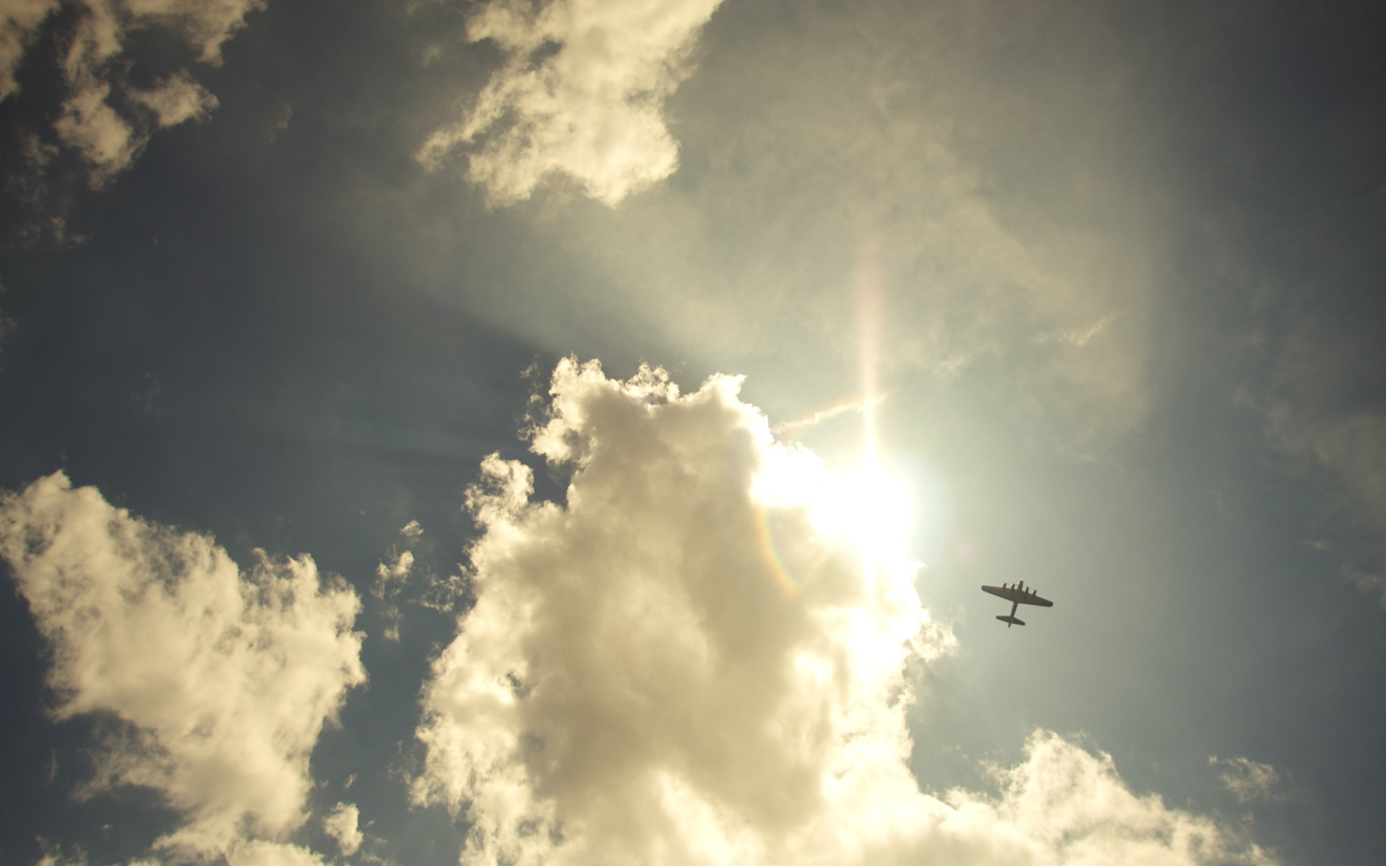
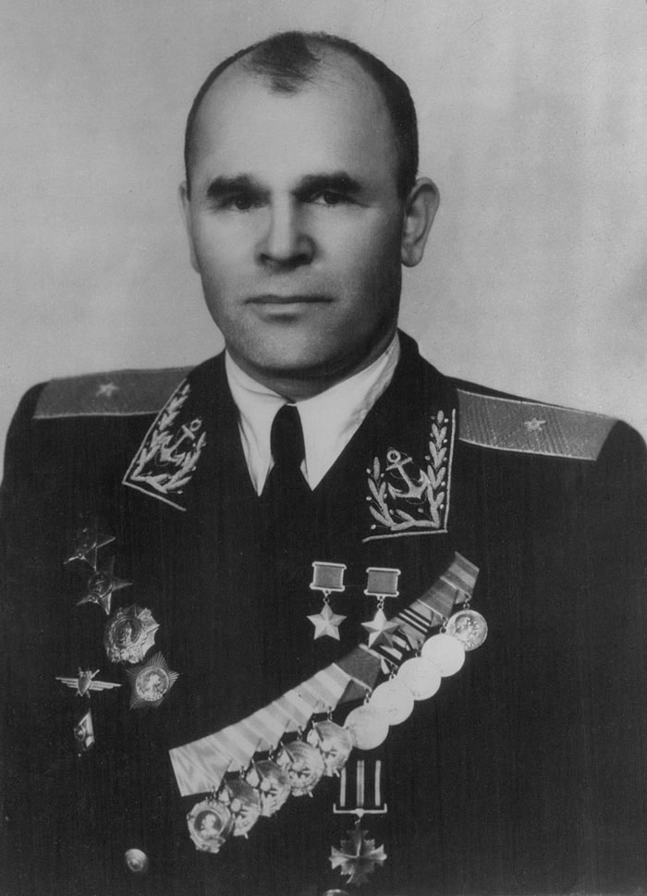
Арсений
Васильевич Ворожейкин
(15(28).10.1912 – 23.05.2001)

Slide 6
ВПЕРЁД И ВВЫСЬ
Земля ковром зелёным пробегает,
И вот она – за кромкой облаков.
Упругий воздух крылья обтекает,
Как свежее парное молоко.
Летят машины, обгоняя время.
Гудит в турбинах буйная гроза.
Глядят вперёд сквозь стёкла гермошлемов
Пытливые и смелые глаза.
Вперед и ввысь – им Родина велела,
Готовы встретить в воздухе врага,
И надо будет – точен взгляд прицела,
Не промахнётся твёрдая рука.

Slide 7
Участник боев на Халхин-Голе, Советско-финской и Великой Отечественной войн, летчик-истребитель, дважды Герой Советского Союза, первый заместитель командующего ПВО Черноморского флота СССР, генерал-майор авиации. Всего на счету летчика-истребителя около 400 боевых вылетов, 52 лично сбитых самолета противника (6 – на Халхин-Голе) и 14 – в группе.
Родился Арсений Васильевич в 1912 году в селе Прокофьеве Нижегородской губернии. Рано оставшись без отца, погибшего на Гражданской войне, он познал сиротскую долю, голод и нужду.

Slide 8
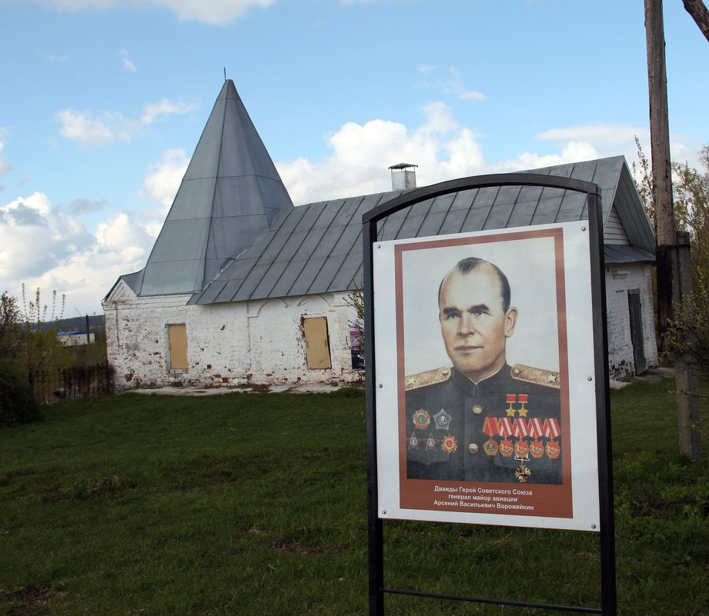

Slide 9
Окончив семилетку, он отправился работать на лесозавод, а затем матросом. После срочной службы в кавалерии он отучился в Горьковском сельскохозяйственном учебном заведении.
Еще с детства Арсений Васильевич мечтал стать пилотом и в итоге, мечта привела его в летную Харьковскую военную школу, из которой он вышел выпускником в 1937 году. Уже в период обучения талант воздушного снайпера дал о себе знать – он посылал в мишень в десять раз большее количество снарядов, чем нужно было для получения отличного результата.

Slide 10

Боевое крещение Ворожейкин получил в боях с японскими захватчиками летом 1939 года в небе над Халхин - Голом. Там же пришла к нему слава лётчика - истребителя, с первой очереди без промаха сбивающего воздушного противника. В одном из боёв он был тяжело ранен, но, досрочно выбравшись из госпиталя и "потеряв" справку о списании с лётной работы, браво рапортовал о возвращении в часть. Комиссар 5-й эскадрильи 22-го ИАП Арсений Ворожейкин совершил более 160 боевых вылетов, провёл 30 воздушных боёв, сбил 6 самолётов лично и 13 в группе. За эту компанию награждён орденом Красного Знамени.

Slide 11
Монголия... Полуденное до рези в глазах яркое солнце слепит, на горизонте колеблется золотистое марево, вокруг ни домика, ни дерева, всё голо, пустынно. Лётчиков разместили в юртах
На повестке один вопрос: "Задачи личного состава эскадрильи в боевой обстановке". Потом состоялись встречи с опытными боевыми лётчиками, Героем Советского Союза.
Арсений Ворожейкин с жадностью ловил каждое слово боевых лётчиков, каждый их жест, имитирующий тот или иной маневр истребителей, старался понять его, осмыслить. Особенно запомнились слова, которые любил повторять майор С. Грицевец:
- Кто не умеет видеть в воздухе, тот не истребитель, а летающая мишень. Увидел врага первым - опередил. А опередил - победил. Прозевал - обречён на поражение. Никогда не смотри в одну точку, постоянно крути головой на все 360...

Slide 12
Первый воздушный бой, крещение огнём. Для комиссара эскадрильи Арсения Ворожейкина это событие произошло 22 июня 1939 года. По сигналу эскадрилья в плотном строю устремилась к Халхин - Голу. Вскоре впереди вырисовывалась большая группа японских самолётов. Ворожейкин определил: больше 50. Летели они уверенно, стройно, как хозяева монгольского неба.
Сердце учащённо забилось. Арсений стрелял по врагу из пулемётов и пушек, сам получал порции металла. Он отличал вражеские самолёты И-97 от своих по их белизне, неубирающимся шасси и каким - то особенным плавным движениям. В воздухе то и дело вспыхивали самолёты и, дымя, падали вниз, на барханы.
Арсений врезался в самую гущу боя, бросался врагу вдогонку, прицеливался, стрелял, уклонялся от вражеских атак. Приземлившись на аэродроме, Арсений долго не мог понять свершившееся, не вылезал из кабины, находясь всем своим существом ещё там, в раскалённом небе, среди рёва моторов, грохота боя.
- С боевым крещением, товарищ комиссар, - сказал Ворожейкину его боевой друг техник Васильев. И добавил, разглядывая плоскости машины: - Да, порядочно всадили.
- Пробоины ? - тревожно, словно просыпаясь, спросил Ворожейкин.
- Они самые, - ответил техник, - Дюжина, товарищ комиссар. Говорят, эта цифра счастливая. Долго воевать будете.

Slide 13
В одном из боёв и самому пришлось получить порцию горячего металла и раненым на дымящем истребителе скапотировать в монгольской степи. Окровавленного, беспамятного, с еле прослушиваемым пульсом Ворожейкина подобрали в степи монгольские пограничники. Самолётом переправили тяжелораненого в Читу, в госпиталь. Врачи поставили диагноз: ранение левой руки, повреждение позвоночника, в трёх местах пробит череп, в затылке сидит металлический осколок. При таких повреждениях, после выздоровления ставится категорическое заключение: к полётам не годен.
Арсений, узнав о грозящем ему приговоре, решил во что бы то ни стало вернуться в строй. Переносил адские боли, но тренировал тело нещадно и добился своего: в конце Июля вернулся в родной полк на новом истребителе.

Slide 14
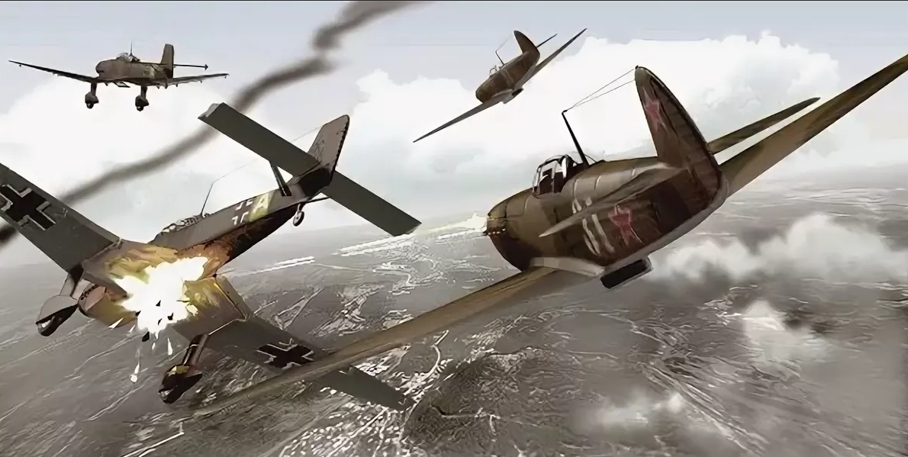

Slide 15
Особенно запомнился Ворожейкину один из разведывательных полётов. Поднявшись в воздух, Арсений обнаружил на правом фланге фронта скопление вражеских танков, автомашин и артиллерии. Эти сведения немедленно передали в штаб армейской группы. Последовал приказ: перепроверить. Снова - в небо. Картина была прежней, только свежих окопов стало больше. Ворожейкина вызвали на командный пункт для личного доклада.
Он был представлен командующему Дальневосточным фронтом Г. М. Штерну и командующему армейской группой Г. К. Жукову. Лётчик доложил о том, что обнаружил на правом фланге во время разведывательных полётов.
- Вы уверены, что это японцы ? - переспросил Г. М. Штерн.
- Это японцы, - ответил Ворожейкин. - У наших грузовиков кабины узкие, а у тех, которые я обнаружил, кабины во весь кузов.
С затаённым дыханием слушал Арсений размышления высоких общевойсковых начальников о действиях противника и запомнил вывод, сделанный Жуковым.
Я полагаю, что на правом фланге появились последние резервы японцев, которыми они сейчас располагают для помощи окружённым войскам.
Сведения, добытые Ворожейкиным, оказались верными. По вражеской группировке ещё до её наступления рано утром наши бомбардировщики нанесли мощный удар, а наземные войска успешно отразили все атаки японцев, пытавшихся пробиться к окружённой группировке. Через несколько дней эта группировка была уничтожена. А в середине сентября блестящей победой советских войск завершились бои на Халхин - Голе.

Slide 16
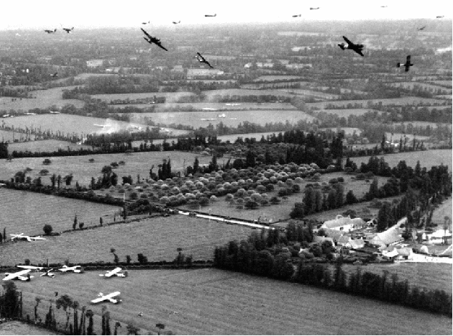

Slide 17
На войну с нацистской Германией прибыл уже настоящим мастером своего дела, чему явным доказательством служит сотня боевых вылетов и наличие соответствующего образования. В сентябре 42-го года Арсения Васильевича отправился на Калининский фронт, где пополнил ряды 728-го истребительного авиационного полка. Там, под городом Торопец им было совершено несколько десятков вылетов на И-16.
Первую победу на Курской дугой летчик одержал, пилотируя Як-7Б. Тогда ему удалось сбить новую немецкую разработку — истребитель Ме-109 Г-2 . В следующем бою близ Прохоровки летчику удалось сбить уже два вражеских бомбардировщика модели Ю-87 – в случае первого он прошелся градом пуль по «брюху», в то время как второй самолет был сражен внезапным ударом сверху, в чем Ворожейкину помогли облака.
В одном из боев, помогая спастись своему подбитому ведомому Дмитрию Анину, командир эскадрильи решает отвлечь сразу четыре немецких истребителя. В одиночку! Этот случай Ворожейкин описал в книге «Над Курской дугой». В результате этой рискованной схватки асу удалось сбить пару Мессершмиттов, подбить еще одного, а четвертого напугать — он решил не рисковать и полетел назад.

Slide 18
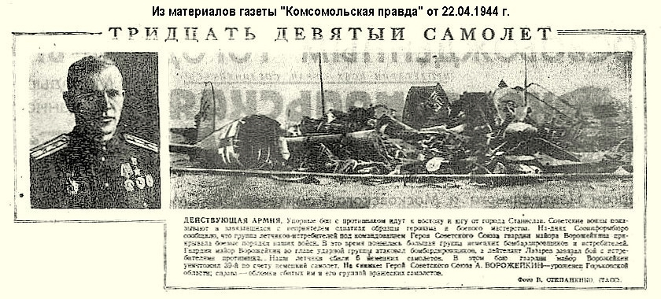

Slide 19
Ссылки на просмотр видеофильма:
http://yandex.ru/clck/jsredir?from=yandex.ru%3Bvideo%2Fsearch%3Bvideo%3B%3B&text=&etext=8870.Rrnp50FSKJx4hC0lkIFqK1xptx26VYgjVfGNBqvUJ8ylovQQ1iSnmvazh7hzznuM1jKYwqUE8rEfzdjS0LcyGieiFQWPzUxYks5pkgVrxMpUAwBVK_dRxfYyKI3VlXxn.16c246d61ca052a14dd3ec613689e5fa3b178465&uuid=&state=EIW2pfxuI9g,&data=UlNrNmk5WktYejR0eWJFYk1LdmtxbW9iajlOZE9UY2haM2otSU9tVGZnYmRQaTQ4WXJ6eEFlYVhrVVFSbnRVQ3BaTF90bUlwWHhqc0Z1QldIQ0dUdUo1NG9MZGlWVmM4YWQzQlIwSWFlWUhuZHZtM19iaEJJbEdNbmlGTUc4YWg,&sign=85715fb048909a7b7d5ce9c11eddfc05&keyno=0&b64e=2&l10n=ru
http://www.youtube.com/watch?v=2aJheDpr9mI

Slide 20
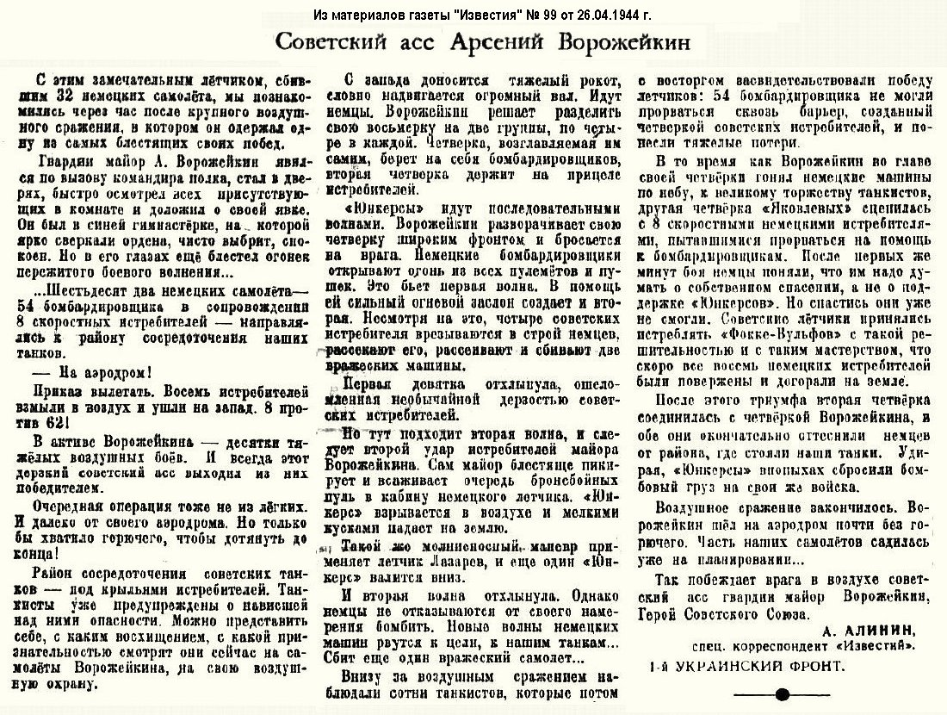

Slide 21
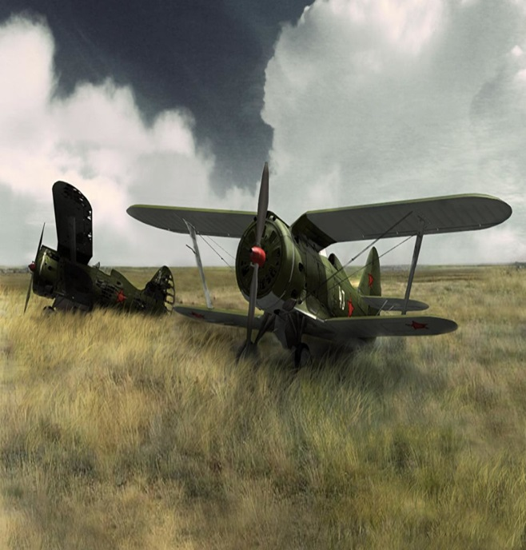
Первая Золотая Звезда Героя Советского Союза была вручена Арсению Васильевичу 4 февраля 44-го года, когда на его счету было уже 46 вражеских самолетов, а 19 августа того же года ему присвоили еще одну звезду в таком же звании.
В середине лета всё того же 1944 года летчика назначают командиром 32-го полка истребительной авиации. Спустя некоторый промежуток времени переведен был назначен старшим инспектором-летчиком в Главном управлении фронтовой авиации.
В апреле 45-го года, находясь над столицей нацисткой Германии, действуя вместе с майором Трещевым, Ворожейкин подбил новенький гитлеровский истребитель-бомбардировщик «Арадо».
Друзья и товарищи прозвали Арсения Васильевича генералом неба. Ведь именно он вёл за собой в бой летчиков, учил их тактике ведения воздушных боёв, внезапно атаковать и побеждать. За всю карьеру летчика Ворожейкин участвовал в 400 боевых вылетов, единолично сбил 54 вражеских истребителей и 14 в составе группы. Три раза был ранен.

Slide 22

Его заслуга состоят и в том, что он воспитал целую плеяду отважных и метких воздушных бойцов. Своих воспитанников он учил действовать инициативно, смело, подходить к врагу вплотную и бить его наверняка...
Примечательно, что Ворожейкину довелось совершить последние вылеты в небе поверженного Берлина. А один из полётов его группы стал символически победным, вошедшим славной страницей в историю нашей авиации. Было это по - праздничному торжественно, ибо полёт состоялся 1 мая 1945 года.
В тот день лётчики 2-й Воздушной армии изготовили 2 красных полотнища с надписями: на одном - "Победа", а на другом - "Да здравствует 1 Мая !". С этими знамёнами поднялись 2 самолёта в сопровождении 16 истребителей. Над Рейхстагом знамена были сброшены с парашютами. Развеваясь в дымном Берлинском небе, они медленно опустились в расположении наших наземных войск, штурмовавших Берлин...
Свой последний бой провёл на новом самолёте Як-3 за несколько дней до конца войны над Берлином, когда атаковал 4-моторный реактивный "Арадо" Ar-234. Немецкий самолёт, поражённый пушечной очередью, окутался дымом и скрылся в облаках. Его дальнейшая судьба неизвестна, поэтому эта победа не была официально записана на его личный счёт.
Всего за период боевой деятельности Арсений Ворожейкин совершил более 300 боевых вылетов, провёл 90 воздушных боёв, сбил 51 самолёт противника лично и 14 в группе с товарищами.

Slide 23
Арсений Васильевич Ворожейкин уверенно закрепился в истории как Герой Советского Союза. Будучи прославленным летчиком, он не сдавался даже в самые трудные периоды войны, с меткостью снайпера расправлялся с воздушным противником, организовывал групповые воздушные бои, а также воспитал целую плеяду учеников, за которых герою СССР не стыдно.

Slide 24
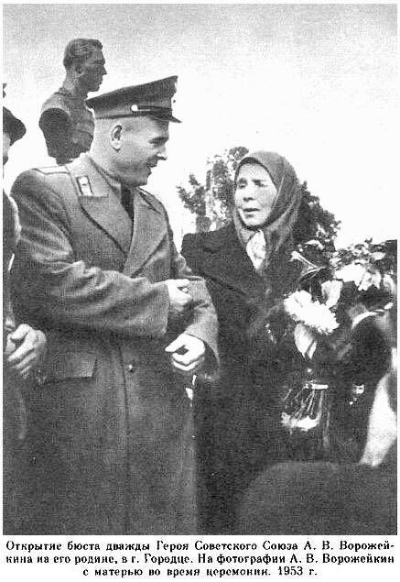
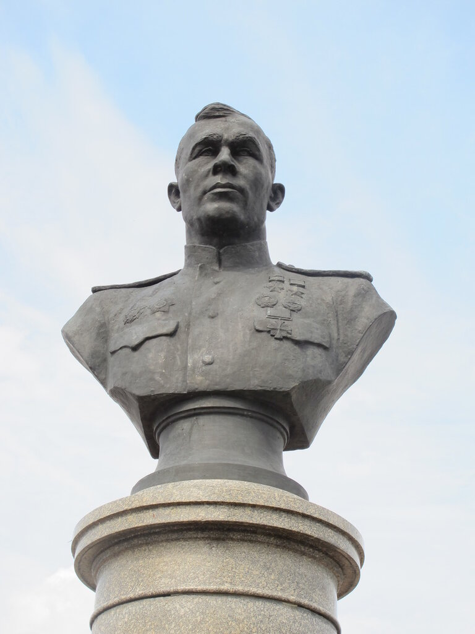

Slide 25
ПОСЛЕВОЕННЫЙ ПЕРИОД
После победы над Германией Ворожейкин был на должностях командира авиаполка, дивизии, заместителя командующего ПВО. В 52-м году завершил обучение в Военной академии. Освоил первые успешные реактивные самолеты СССР. Летал Арсений Васильевич до 1957 года, а отставку вышел, будучи генерал-майором.
В дальнейшем Арсений Васильевич занимался написанием книг и числился в Союзе писателей. За его авторством числится двенадцать книг, выпущенных как в нашей стране, так и за границей.
А.В. Ворожейкин был удостоен ордена Ленина, четырёх орденов Красного Знамени, а также награжден множеством советских и иностранных орденов и медалей.

Slide 26




Slide 27
